Slide 1
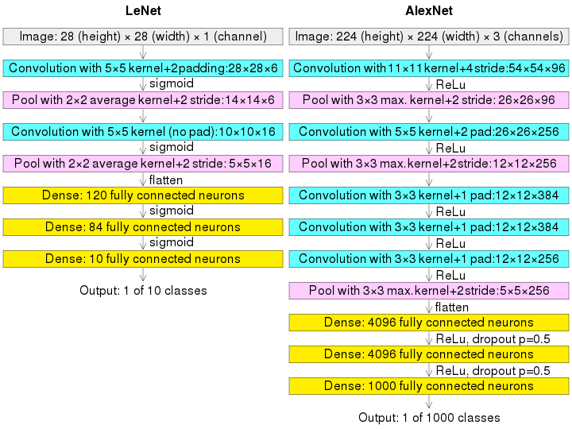
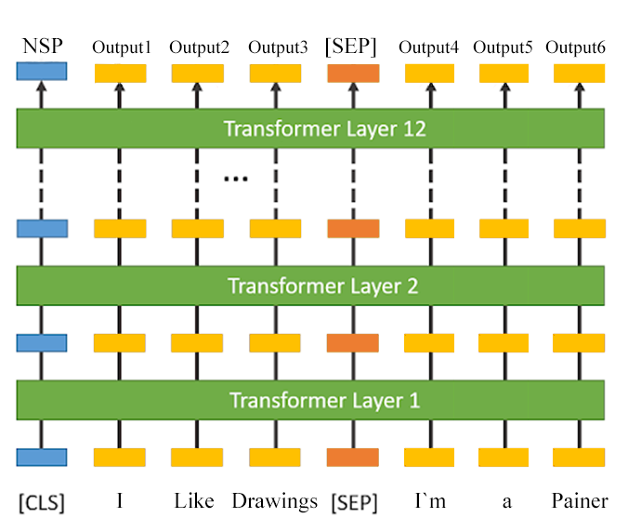
۰ | ۰ | ۰ | ۰ | ۰ | ۰
۰ | ۰ | ۱ | ۱ | ۱ | ۰
۰ | ۱ | ۰ | ۱ | ۰ | ۰
۰ | ۰ | ۱ | ۱ | ۱ | ۰
۰ | ۱ | ۱ | ۰ | ۰ | ۰
۰ | ۰ | ۰ | ۰ | ۰ | ۰
۱ | ۰ | ۰
۱ | ۱ | ۰
۰ | ۰ | ۰
۰ | ۲
۱ | ۱
⊙
=
ورودی
هسته
نقشه‌ی ویژگی

